Slide 1
Музична культура 19 століття. Театр

Slide 2
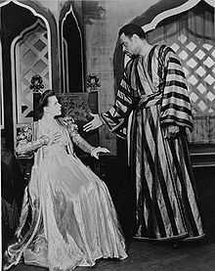
Театр
Теа́тр (від грец. θέατρον — місце видовища) — вид сценічного мистецтва, що відображає життя в сценічній дії, яку виконують актори перед глядачами, а також установа, що здійснює сценічні вистави певним колективом артистів і приміщення, будинок, у якому відбуваються вистави. Театр як мистецтво називають також йтеатральним мистецтвом, а наука, що вивчає теорію та практику театрального мистецтва називається театрознавство.

Slide 3
Становлення українського національного мистецтва (театр, музика, образотворче мистецтво, архітектура) дещо відставало від літературного розвитку. Так, театральне мистецтво в більшій, ніж література, мірі залежить від політичного режиму, фінансових можливостей, підготовленості аудиторії. До 1861 року продовжував існувати кріпосний театр, і не тільки у садибах, але і в містах. У 1828 році офіційно було заборонено купувати до театру кріпаків, але і після цього кріпосні актори продовжували входити до складу деяких театральних груп. У 1789 театр був побудований у Харкові, але в ньому йшли тільки російські п'єси.

Slide 4
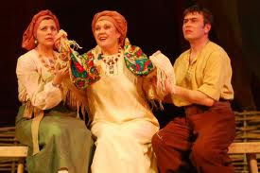
Перші українські постановки
Першими українськими постановками були «Наталка Полтавка» в 1819 році і пізніше «Москаль-чарівник» у Полтавському любительському театрі. Вони стали можливими завдяки щасливому збігу обставин: підтримка генерал-губернатора Малоросії М. Репніна, керівництво групою Іваном Котляревським, гра геніального актора Михайла Щепкіна, тоді ще кріпака. Театр діяв у Полтаві у 1818-1821 роках.

Slide 5
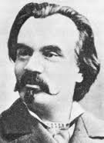
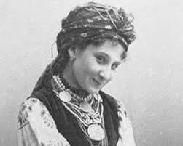
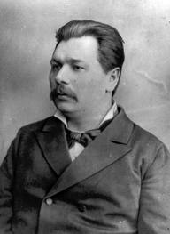
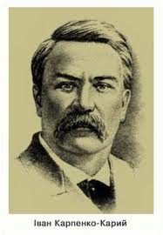
Професійна трупа
Професійна ж українська трупа була створена тільки на початку 80-х років. Організаційними питаннями в ній займався Михайло Старицький, режисурою — Марко Кропивницький. Обидва були також драматургами. Їм вдалося об'єднати талановитих акторів: брати Тобілевичі (псевдоніми: Івана — Карпенко-Карий, Миколи — Садовський, Панаса — Саксаганський), Марія Заньковецька, Ганна Заиркевитч, інші. Пізніше трупа декілька разів розділялася, але, що цікаво, всі чотири оформлені колективи продовжували працювати яскраво, мали великий успіх в Україні, на півдні Росії (тому що трупи були пересувними).

Slide 6
Великий знавець української мови, Михайло Старицький писав комедії (не гасне популярність «За двома зайцями»), драми («Не судилося», «Богдан Хмельницький»). Вони змальовували реалістичні картини сільського, міського побуту, передавали типові національні характери. Але ні Старицький, ні близький йому Кропивницький не виходили за рамки так званої «етнографічної драматургії». Творцем української соціальної драми став Іван Карпенко-Карий (Тобілевич). У основі його п'єс (драми «Бурлака», «Безталанна», комедії «Сто тисяч», «Хазяїн») лежать глибокі психологічні конфлікти, гострі соціальні протиріччя.

Slide 7
Жанри драми
Драма
Комедія
Чорна Фентезі
Grand Guignol
Історичний театр
Імпровізаційний театр
Мейнстрім театр
Мета-театр
Музичний театр
Пантоміма
Політичний театр
Народний театр
Маріонетки
Радіопостановка
Рок-опера
Театр соціальних тем
Театр абсурду
Трагедія
Трагікомедія

Slide 8
Драма
Дра́ма (грец. drama — дія) — п'єса соціального, історичного чи побутового характеру з гострим конфліктом, який розвивається в постійній напрузі. Герої — переважно звичайні люди. Автор прагне розкрити їх психологію, дослідити еволюцію характерів, мотивацію вчинків і дій.

Slide 9
Драма в українській літературі
В українській літературі драма з'являється на початку XIX ст. («Наталка Полтавка» Івана Котляревського, «Простак» В. Гоголя, «Быт Малороссии в первую половину 18 столетия» Т. М. (криптонім не розкрито), «Чари» Кирила Тополі, «Чорноморський побит»Якова Кухаренка, «Купала на Івана» С. Писаревського).
У всіх цих творах виявилися, з одного боку, риси шкільної драми, вертепу, притаманні українській драматургії попередньої доби, а з іншого — враховано досвід західноєвропейської драми кінця XVIII ст. Ідейно-тематичні горизонти згаданих творів обмежувалися колом любовно-родинних взаємин. Однак, як і в європейській драмі, помітними були й кроки до реалістичного відображення дійсності. Згодом через обставини родинного плану порушувалися важливі суспільні проблеми («Назар Стодоля»Т. Шевченка, «Лимерівна» Панаса Мирного).

Slide 10
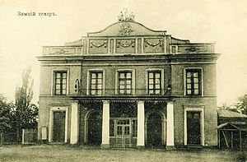
Театр ”Корифеїв”
Театр корифеїв — перший професійний український театр. Його було відкрито 1882 року в Єлисаветграді, і в цей рік український театр відокремився від польського та російського. Засновником театру був Марко Лукич Кропивницький, що володів усіма театральними професіями. Після нього найдіяльнішим був Микола Карпович Садовський, що боровся за українське слово та український театр за часів їх заборони.
Із Театром корифеїв також пов'язані імена М. Заньковецької, П. Саксаганського.
Стиль синкретичного театру, що поєднував драматичне й комедійне дійство з музичними, вокальними сценами, включаючи хорові й танцювальні ансамблі, вражав суто народною свіжістю й неподібністю до жодного існуючого театру.

Slide 11
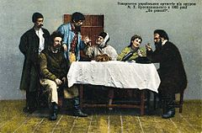
Історія
У 1881 році після довгих років боротьби корифеїв українці одержали можливість ставити вистави українською мовою. При всіх обмеженнях і умовностях (перед кожною українською виставою мусила відбутися російська) цей крок міністерства внутрішніх справ все-таки легалізував український театр.
У 1885 році єдина досі театральна трупа розділилася: Марко Кропивницький зі своїми акторами відокремився від Михайла Старицького і його прихильників. Обидва колективи відразу ж почали самостійне творче життя.

Slide 12
Микола Садовський зробив свій стаціонарний театр по-справжньому народним не тільки в репертуарі, але й у доступності його відвідування. Ціни на квитки були значно нижчими за інші київські театри.
Театр Садовського проіснував сім років, до початку Першої світової війни (1914 рік), коли владою було закрито не тільки театр, а й усі українські газети, журнали, книгарні.

Slide 13
Театри України

Slide 14
Київський академічний драматичний театр на Подолі
Київський академічний театр драми і комедії на Лівому березі
Київський академічний театр «Колесо»
Центр сучасного мистецтва «Дах»
Новий драматичний театр на Печерську
Київський драматичний театр «Браво» Київський камерний театр-студія «Дивний замок»
Київський театр «Актор»
Київський циганський театр «Романс»
Майстерня театрального мистецтва «Сузір'я»
Львівський драматичний театр ім. Марії Заньковецької
Львівський драматичний імені Леся Курбаса.
Львівський драматичний імені Лесі Українки
Театр «Воскресіння».
Театр пластичної драми на Печерську
Київський театр маріонеток
Молодіжний інтерактивний театр-студія «Міст»
Перший жіночий театр «На Грушках»
Київський Вільний театр
Театр-студія імпровізації «Чорний квадрат»
Театр української традиції "Дзеркало"
Український малий драматичний театр

Slide 15
естрадного балету «Фенікс» Севастопольський академічний російський драматичний театр імені А. В. Луначарського
Театр для дітей та молоді «На Великій Морській»
Російський драматичний театр Чорноморського Флоту імені В. А. Лавреньова
Севастопольський театр танцю під керівництвом В. А. Єлізарова
Автономна Республіка Крим
Кримський академічний російський драматичний театр імені Максима Горького
Кримськотатарський академічний музично-драматичний театр
Кримський академічний український музичний театр
Кримський академічний театр ляльок
Сімферопольський театр
Євпаторійський театр імені О. Пушкіна;
дитячий театр Міжнародного дитячого центру-комплексу «Золотий ключик»;
Театр-студія ляльок «Маріонетки»;
Театр хореографічних мініатюр;
Гендерний інтерактивний театр;
Театр вогню «Вольфрам»;

Slide 16
Севастопольський академічний російський драматичний театр імені А. В. Луначарського
Дніпропетровський академічний український музично-драматичний театр імені Т. Г. Шевченка
Дніпропетровський академічний театр російської драми Житомирський обласний український музично-драматичний театр імені Івана Кочерги
Закарпатський обласний державний український музично-драматичний театр
Запорізький академічний обласний український музично-драматичний театр імені В. Г. Магара
Івано-Франківський академічний обласний музично-драматичний театр імені Івана Франка.
Харківський український драматичний театр імені Тараса Шевченка

Slide 17
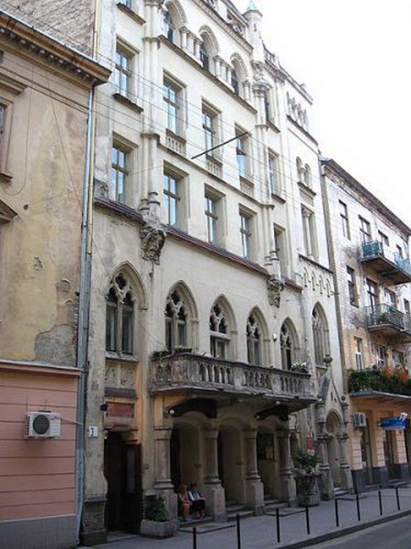
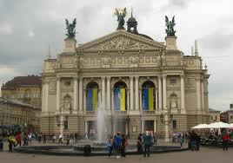
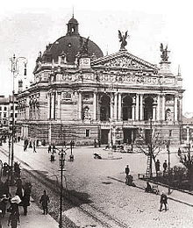
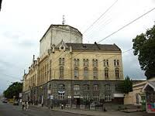
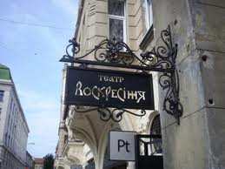
Львівський театр

Slide 18
Театри світу

Slide 19
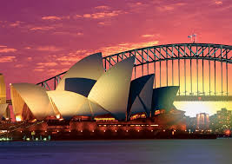
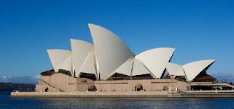
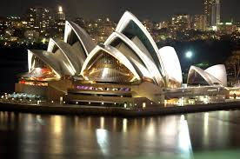
Сіднейський оперний театр

Slide 20
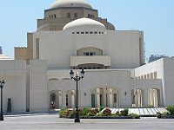
Каїрський театр

Slide 21
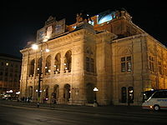
Віденський театр

Slide 22
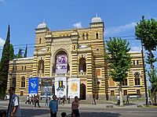
Грузинський театр

Slide 23
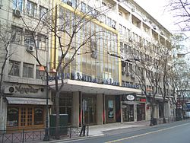
Грецький театр

Slide 24
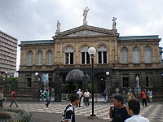
Національний театр Коста – Рики, Сан - Хосе

Slide 25
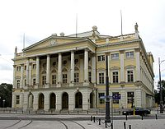
Вроцлавський театр

Slide 26
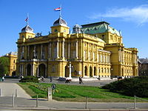
Хорватський національний театр у Загребі

Slide 27
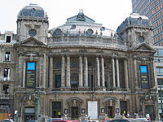
Фламандський оперний театр

Slide 28
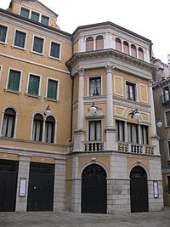
Венеціанський театр - Малібран

Slide 29
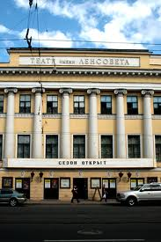
Санкт – Петербурзький театр

Slide 30
Роботу виконала: учениця 10 класу
Домажирської ЗОШ
Гусак Христина

Slide 31
Дякую за увагу!!!*)

